Slide 1




Сколько стоит "быть любимым" и другие интересные фишки CRM
Андрей Безгубенко
Генеральный конструктор XRM®
Президент Е-Консалтинг
Notes:
Источником наполнения системы послужили запросы от компаний:
Фокстрот, Караван, Скаймолл
Комфи, Технополис
Воля, ВЕГА
АТБ , Край, Шахтер (донбасс арена), НСК Олимпийский
Аймакс, Арома кафе,
Санахант
Горенье
Ночной экспресс, Новая почта, Деливери

Slide 2



КАКОЙ первый РЕЗУЛЬТАТ CRM?
Получение откликов
Продажи
Создание Интересов
Создание маркетинговой компании
ЛИДОГЕНЕРАЦИЯ!
Маркетинг

Slide 3
Сегментация
Демографические характеристики.
Социо – экономические.
Поведенческие характеристики.
Продуктовая нагрузка.
Потенциал оттока.
Ожидаемая Акция

Slide 4
Кластерирование
Жизненный цикл клиента
Дырявое ведро
RFM Сегментация
CLV и ценность клиента
Удержание в момент последней встречи.
CSI Индекс (Customer Satisfaction Index)
NPS Индекс (Net Promoter Score)
Notes:
Суть методики измерения лояльности методом NPS проста. Она строится на базе одного единственного вопроса: «С какой вероятностью вы порекомендуете нас друзьям?». Потребитель делает выбор по 10-ти балльной шкале. По результатам ответов все респонденты делятся на три группы:
«Промоутеры» (давшие оценки «9-10») – клиенты, которые лояльны Компании и готовы рекомендовать ее своим знакомым (так называемые, «адвокаты»)
«Нейтралы» (давшие оценки «7-8») – пассивные клиенты Компании, которые в целом удовлетворены Компанией, но не обладают стремлением рекомендовать Компанию другим.
«Критики» (давшие оценки «1-6») – не удовлетворены Компанией, не будут ее рекомендовать. Возможно, находящиеся в поиске альтернативы.
NPS = Net Promoter Score представляет собой чистый коэффициент лояльности и рассчитывается как разница между процентным соотношением Промоутеров и Критиков
После каждого мероприятия, спустя неделю, людей обзванивали операторы колл-центра по заготовленной анкете. Обзвон намеренно производился спустя 7 дней, чтобы убрать эмоциональный фон посетителя. Анкета не состояла только лишь из вопроса о рекомендации друзьям, а убивала двух зайцев: оценку удовлетворенности и проверку лояльности.
Пример вопросов анкеты
Источник информации о мероприятиях
Общее впечатление по 5-балльной шкале
Планы по покупке техники в следующем году
NPS – вопрос
RFM – это аббревиатура от английского Recency (давность покупки или какого-то действия), Frequency (частота покупки или действия), Monetary (затраты на покупки). Конечно это никакой не метод кластерного анализа или какой-то сложный научный подход, это скорее практический инструмент для увеличения эффективности Вашего бизнеса за счет увеличения отклика на маркетинговую кампанию.
Итак, давайте рассмотрим более подробно в чем же заключается сам метод.
Recency (давность) – давность последнего заказа или какого-либо действия клиента. Рассчитывается как разность, выраженная в днях, между текущей датой и датой последнего заказа. Чем больше времени прошло с момента последней активности клиента, тем менее вероятно, что действия клиента будут повторяться. С большей долей вероятности клиент больше не появится. Но опять же требуется дополнительный анализ.
Frequency (частота или количество) – общее количество заказов или действий, совершенных клиентом за всю историю наблюдения за ним. Очевидно, что, чем больше каких-либо действий совершит клиент, тем больше вероятность того, что он его повторит в будущем. На практике рекомендуется рассматривать ограниченный промежуток времени.
Monetary (затраты) – общая сумма денег, которую потратил клиент за все время. Чем больше денег было потрачено, тем больше вероятность того, что он сделает заказ. Рекомендуется так же анализировать ограниченный промежуток времени.
RFM-показатели используются для прогнозирования будущего покупательского поведения, основываясь на гипотезе, что историческое поведение покупателя может являться надежным ориентиром для последующих покупок. Важность показателей ранжируется согласно последовательности букв –давность (обычно наивысший приоритет), частота (второй по значимости), затраты (последний по значимости, потому как количество потраченных денег еще не гарантирует частоту покупок, ведь клиент мог приобрести единожды дорогой товар).

Slide 5
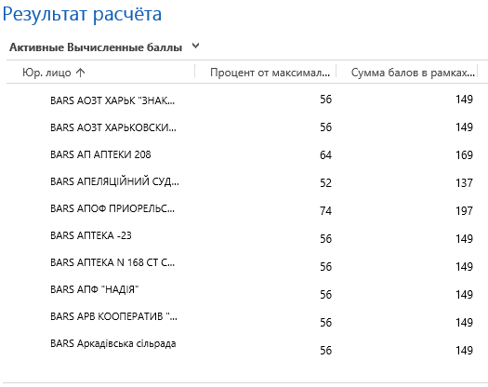

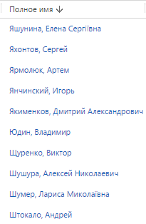



Работа с результатами сегментации
Маркетинговые списки
Постановка задач
Создание действий
Чем больше балл тем выше вероятность того, что клиент заинтересуется продуктом

Slide 6
Тестовый демонстрационный звонок:
Киев
(044)-507-28-29
Минск
8-017-336-33-37
Тбилиси
+995(706) 777-597
Алматы
+77-27-350-56-17
Баку
+994 12 497 27 27

Slide 7

CSI Индекс
Индекс удовлетворенности выявляет зависимости, влияющие на лояльность потребителя:
Надежность компании
Стоимость продукции
Ассортимент
Качество продукции
Работа персонала
Наличие тех. документации
Кредитная линия
Сервисное обслуживание

Slide 8
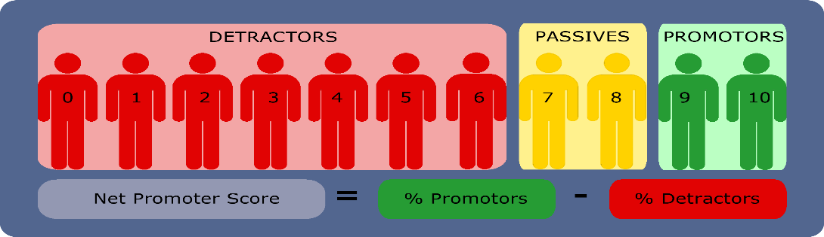
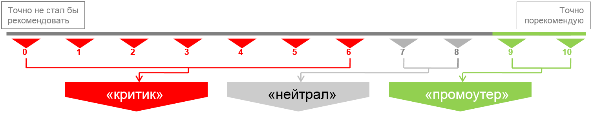
NPS-анализ
Ответ на вопрос «Какова вероятность того, что Вы порекомендуете компанию/товар/бренд своим друзьям/знакомым/коллегам?» по 10-бальной шкале;
Анализ изменение коэффициента отношения сторонников/критиков на стабильном сегменте во времени.

Slide 9
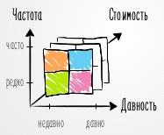
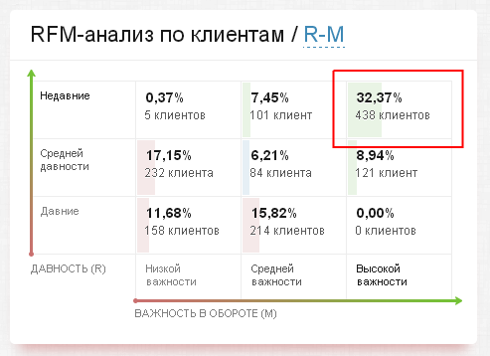
RFM сегментация
RFM – аббревиатура от слов Recency - давность, Frequency – частота и Monetary доход или вложения.

Slide 10
Обрабатываемые каналы коммуникаций
Личный контакт (выставка, торговый зал, улица).
Емейл (компьютер, телефон).
SMS (телефон).
Viber, WhatsApp, Skype, Telegram, LINE, WeChat…
WEB – чат. Событие сайта.
Письмо (почтовый адрес).
Звонок (телефон). Звонок с сайта. Колбек через сайт.
Сайт + соц сети + приложение (комп., телефон).
Пуш-уведомления
Гео-сервисы
POS, банкомат (торговый зал).
СМИ (издания, теле-радио).
USSD меню мобильных телефонов
Авторизация в сети WiFi

Slide 11
Колл-центр
Входящие:
Быстрая идентификация клиента.
Все ответы в одном окне.
Диалоги с ветвями дерева вариантов.
История IVR, самообслуживание.
Исходящие:
Тонкая настройка периодов
Прогрессив / предиктив / IVR автомат
Онлайн статистика и оптимизация процесса.

Slide 12
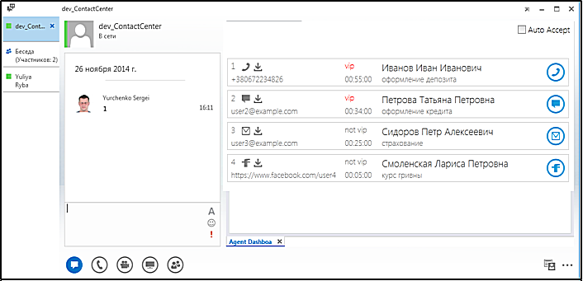
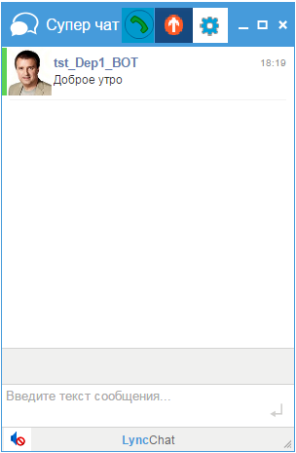
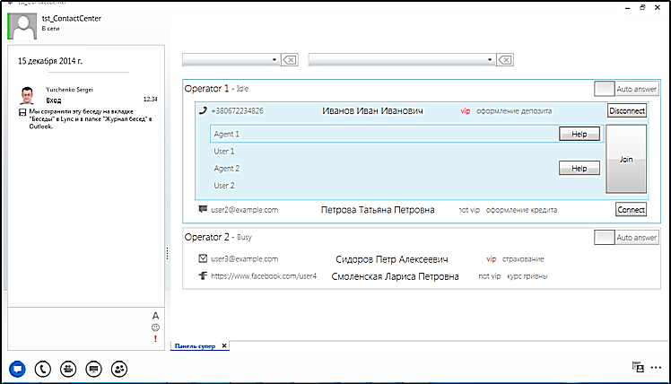

Slide 13
Web-портал и личный кабинет клиента
личные кабинеты клиентов и подрядчиков;
отслеживание истории вознаграждений;
история использования баллов;
персональные акции, скидки, уведомления;
анкетирование, голосования;
трекинг логистики;

Slide 14
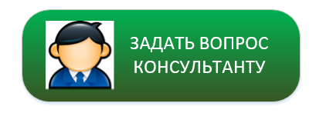
АвтоЧат
Дублирование IVR текстом
Передача диалога в очередь оператору колцентра
Беседа с «лексическим процессором»

Slide 15
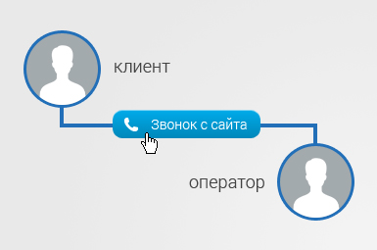
Звонки с сайта
Гаджет на сайте без регистраций.
Оператор общается голосом и в чате.
Автоматическое распределение между операторами

Slide 16
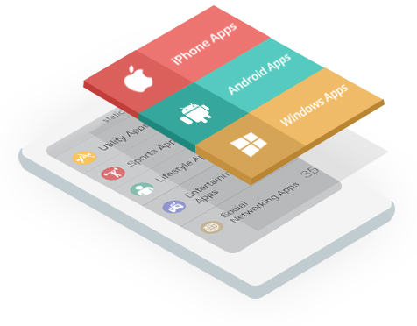
Мобильное приложение
личные кабинеты клиентов и подрядчиков;
отслеживание истории вознаграждений;
история использования баллов;
персональные акции, скидки, уведомления;
анкетирование, голосования;
трекинг логистики;
Замена карты штрих-кодом (QR) на экране телефона
Список пожеланий
Пуш-уведомления
Работа с блу-туз маячками
Работа с геопозицией

Slide 17
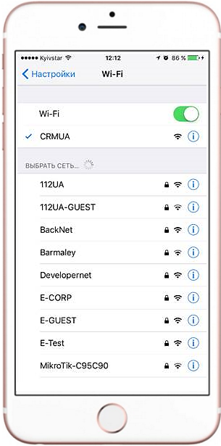
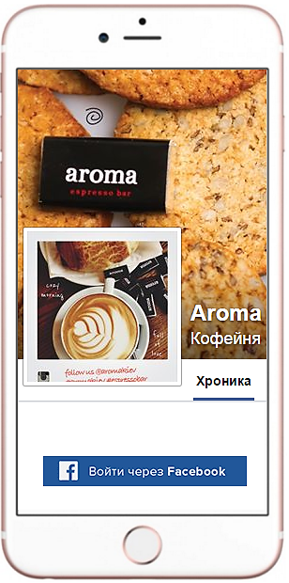
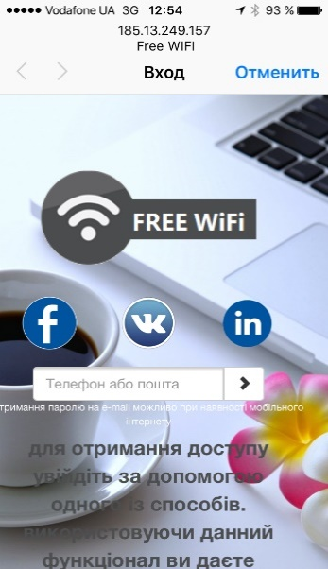
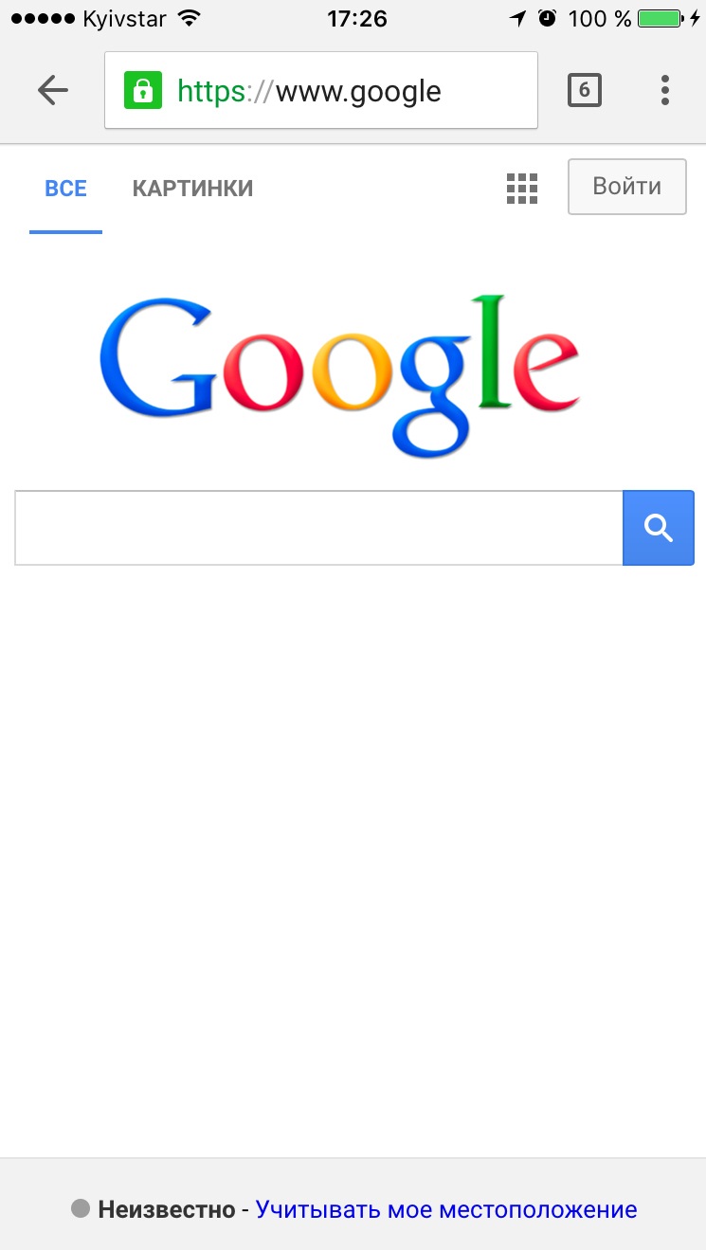
e- Wi-Fi система для посетителя
1. Гость подключается к Wi-Fi сети
с любого устройства
2. Входит через профиль в социальной сети
3. Получает интернет

Slide 18
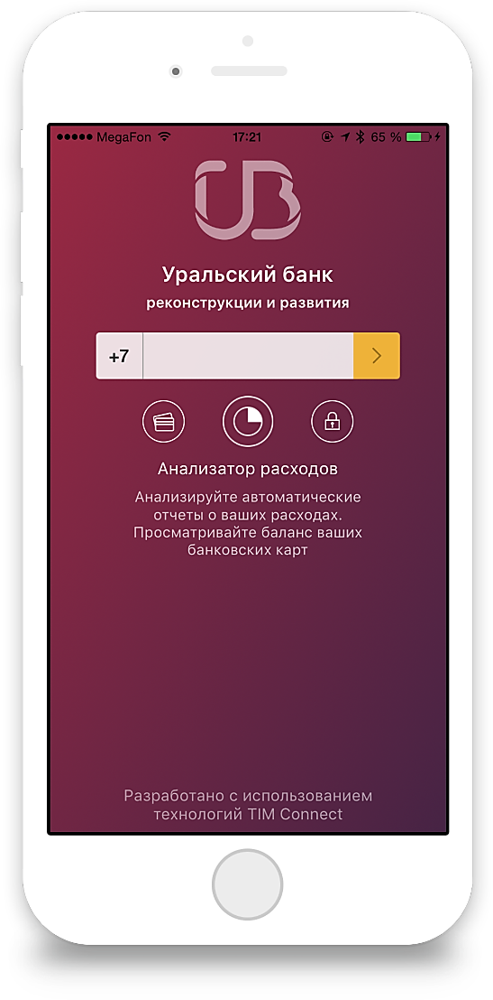
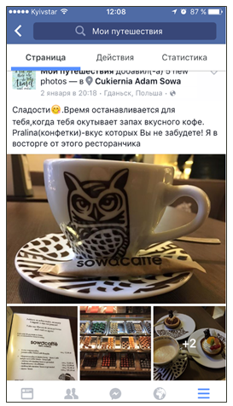
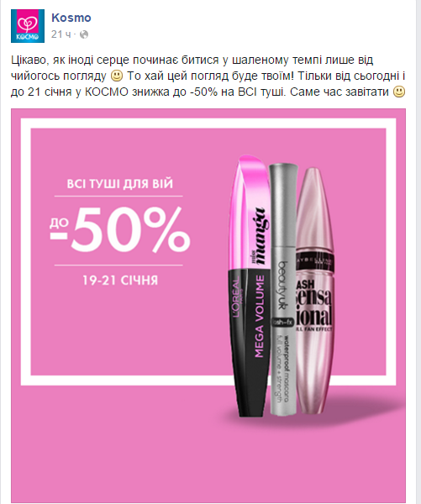
Как работает система для компании
92% потребителей доверяют рекомендациям от друзей и семьи больше, чем другим формам рекламы!!!
70% доверия к отзывам потребителей, размещенные в сети Интернет (на целевых страницах, на веб-сайтах и т.д.).
Интересно
New Price
Sale
Маша всегда выбирает хорошую косметику
Надо
обязательно купить

Slide 19
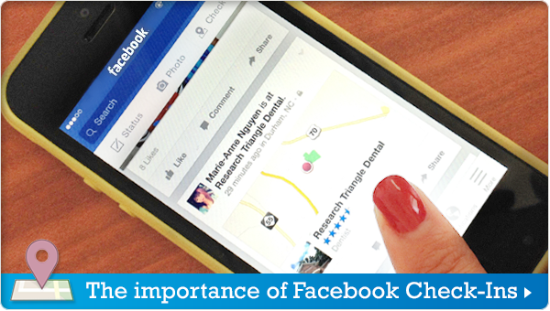
Создание Чек-ина в соц. сети сети
с фото фасада локации;
с подсчётом лайков друзей;
со снятием данных друзей в лидогенерацию и мессенджер;
Интересно
Надо
обязательно купить
New Price
Sale
Надо
обязательно купить
Маша всегда выбирает хорошую косметику
Интересно

Slide 20
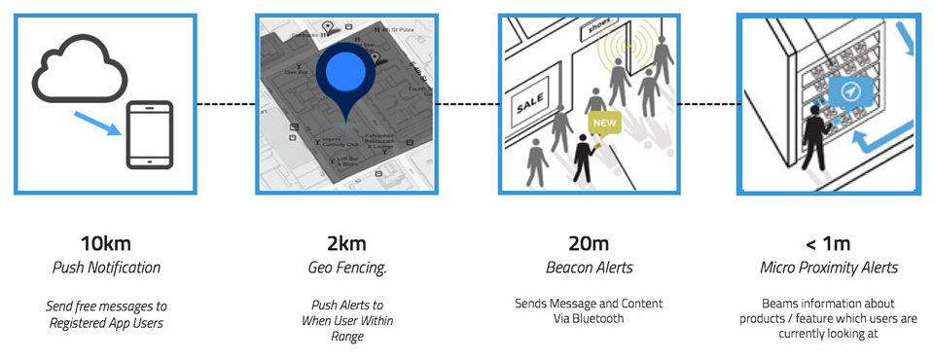
Proximity Marketing

Slide 21
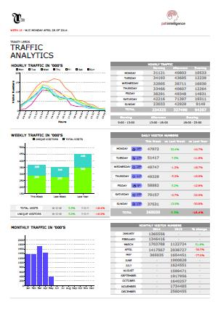
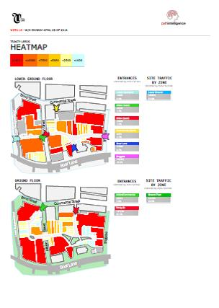
Аналитика по мобильному расположению
Трафик;
Среднее Время задержки;
Покупательские часы;
Частота и Новизна;
Международные посетители;
Зоны и вход потоков;

Slide 22
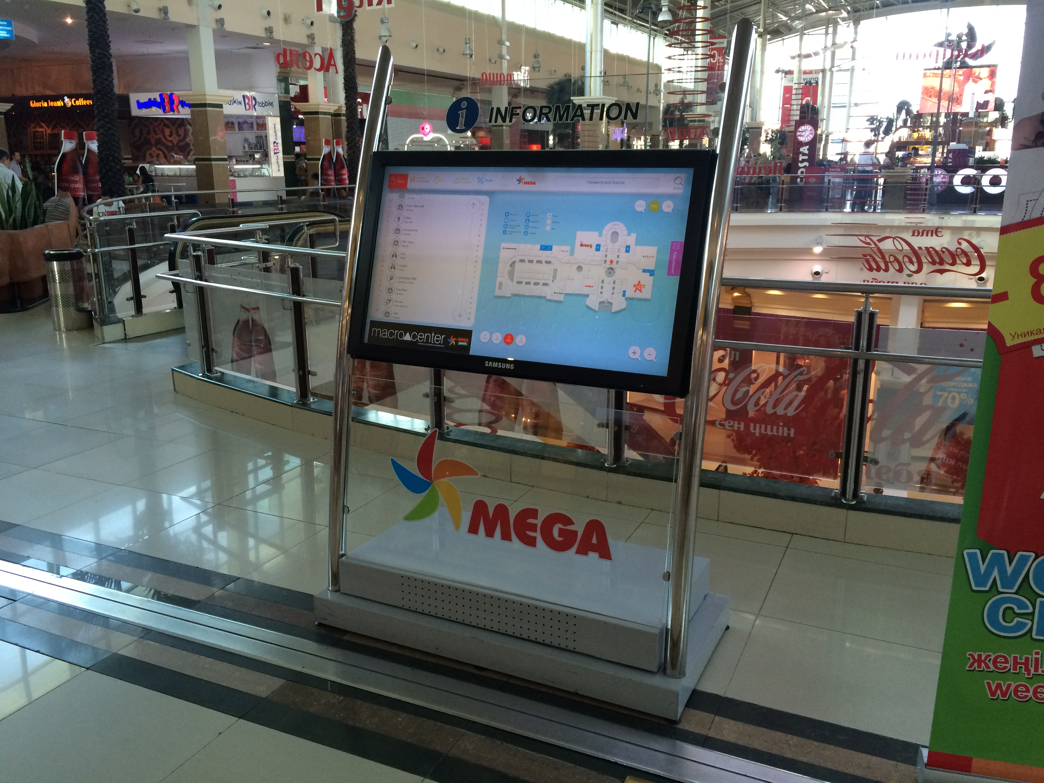

Slide 23

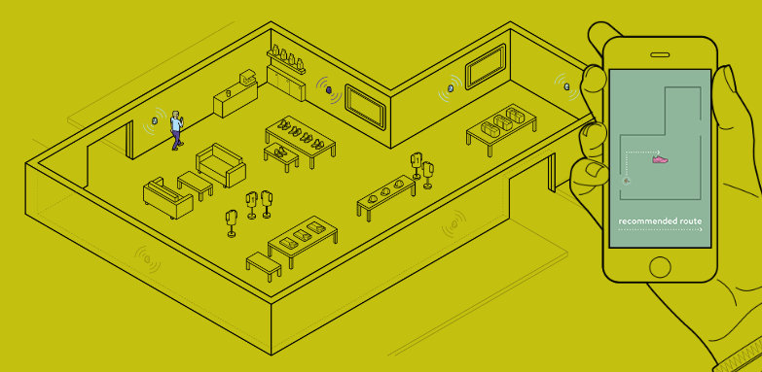
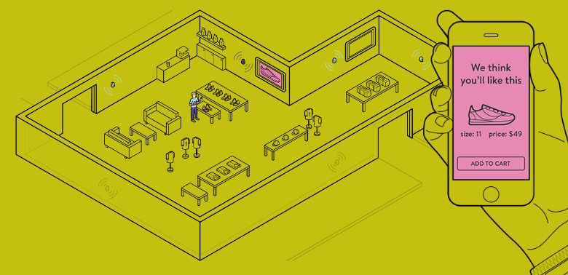
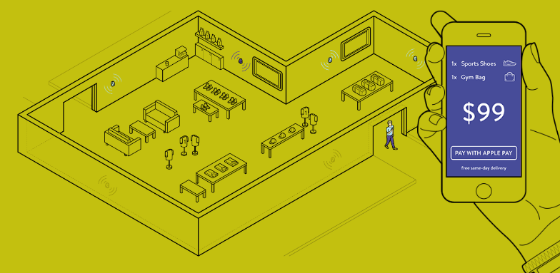

Метод Beacons

Slide 24


Facebook Bluetooth® Beacons
Маяки Facebook Bluetooth® посылают сигнал приложению Facebook для iPhone на телефоне для показа советов мест. Советы мест позволяют видеть больше новостей о местах, которые вы посещаете, включая фото друзей, опыт и моменты из этих мест.

Slide 25
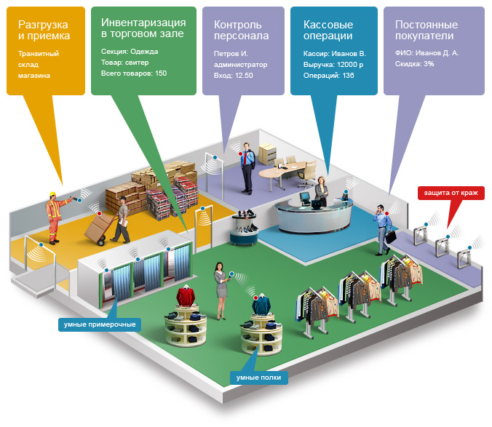
Модуль использования RFID-меток

Slide 26

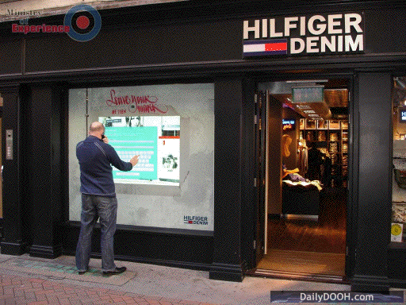
Интерактивные витрины и продавцы

Slide 27
SMS сервис
Свой шлюз или контракт по SMPP, HTML, SMTP
Дешево или по 7-ой сигнализации
  Отслеживать доставку
  Возможность группировать по типу терминала, кириллицу, цвет, ммс, видео.
  Гео таргетинг
Редактор шаблонов.
Входящие SMS конвертируются в Отклик.
Контроль бюджета
История в карточке клиента

Slide 28
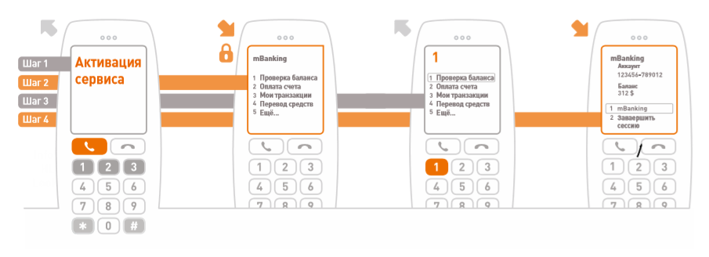
Коммуникация USSD

Slide 29
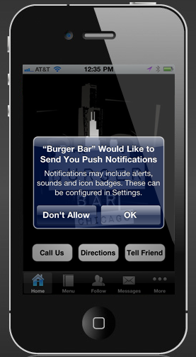
Push hub уведомлений на мобильные платформы
Работает для всех типов мобильных платформ:
Windows Phone 8 / 8.1 /10
Устройство с iOS 5.0 (и все более поздней версии iPhone или iPad),
также для Xamarin.iOS, Xamarin.Android
устройство на платформе Android (AVD),
приложение Kindle
Облако отправки Baidu (Китай)
Приложения Chrome
Приложения Safari
Notes:
123

Slide 30




Коммуникация через Интернет мессенджеры
Снижение затрат на SMS рассылки
Модуль перехватывает очередь отправки смс сообщений, проверяет каждого получателя есть ли он в Viber, Whats Apр, Telegram
Настройки модуля позволяют хранить в Microsoft Dynamics CRM статусы клиентов, в какой из систем Viber, Whats Apр, Telegram они были обнаружены пользователями и как давно произошла последняя успешная доставка сообщения

Slide 31
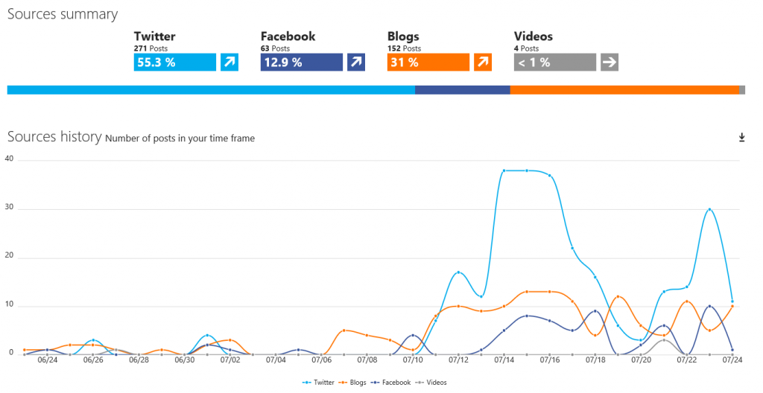
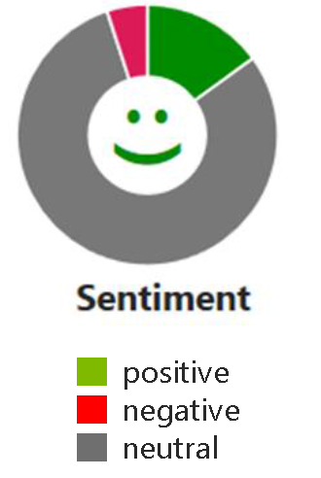
Мониторинг социальных сетей и форумов
Позволяет обнаружить тенденции в комментариях людей, реакцию на запуск новых продуктов, активностей, событий.

Slide 32
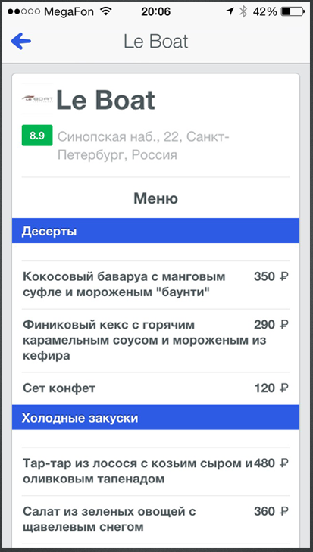
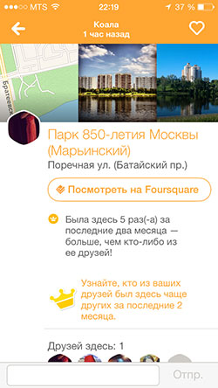



Интеграции с гео-сервисом Foursquare, Swarm и Facebook
Функция гео-позиционирования (отметки «check-in» в различных публичных местах)
Foursquare узнаёт предпочтения клиента и показывает ему только места, которые ему понравятся
Особенностью приложения Swarm является режим Neighborhood Sharing, в котором информация о посещениях клиента распространяется среди его друзей автоматически

Slide 33
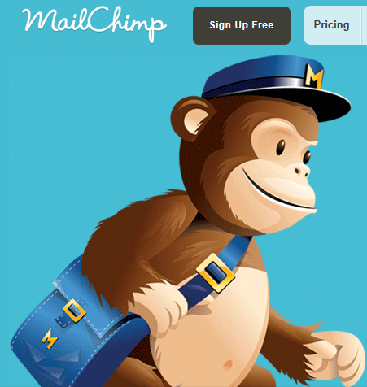
Емейл сервис : Интеграция с MailChimp
Гибкие шаблоны
Именные письма
Вставка баланса, дат
Гарантированная доставка
Широкая аналитика
Отправка «от лица»
Ответы «доставлять к…»
Возможность голосования
Сохранение истории
Open Rate (OR) от 33% до 62%
ClickRate (CR) от 6% до 16%

Slide 34
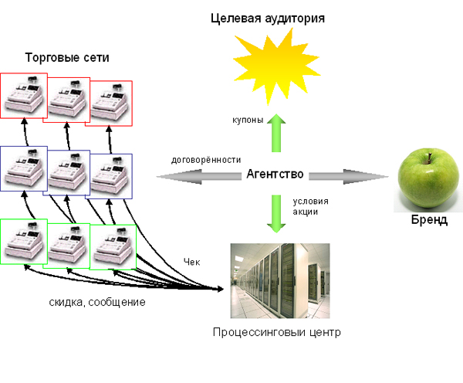
Модуль купонинг
Купон – право на получение строго определенной привилегии (поощрения). Купоны автоматически выдаются участнику по факту наступления событий.
Купон имеет срок действия, ограничения в действии по использованию в определённом ресторане, регионе, городе.

Slide 35

Модуль челенджей
Challenges - выполнение определенных условий позволяет участнику выполнить challenge и получить полагающиеся за выполнение привилегии.

Slide 36
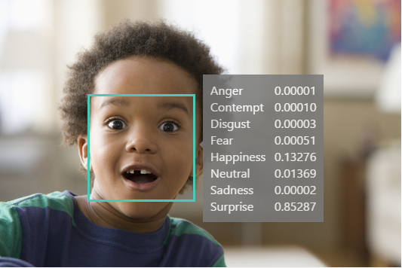







Распознаваемые эмоции удовлетворённости клиентов
Модуль распознает выражение лица в качестве входных данных и возвращает их через набор эмоций для каждого лица на изображении, а также ограничивающую рамку для лица.
Гнев
Презрение
Отвращение
Страх
Счастье
Нейтральная
Печаль
Удивление
Notes:
Индекс удовлетворенности клиента

Slide 37
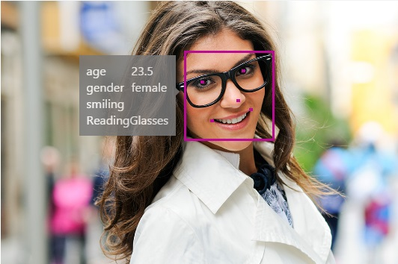
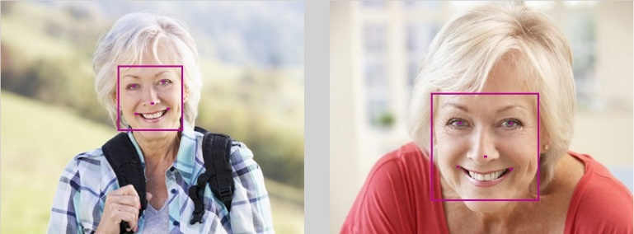
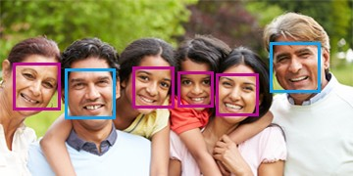

Дополнительные возможности
Распознавание лиц
возраст
пол
поза
улыбка
волосы
+ 27 ориентиров.
"Face API позволило нам проверить более 70% кредитных операций автоматически, построить надежную систему обнаружения мошенничества, и освободить наши центры обработки вызовов, чтобы сосредоточиться на поддержке наших клиентов."
Хуан Рафаэль Sierra Escobar, Subgerente де Tecnología, SISTECREDITO S.A.S.
Верификация по лицу
Позволяет проверить вероятность, что два лица принадлежат одному и тому же человеку.
Идентификация лица
  Поиск и идентификация лиц.
Notes:
Дополнительные возможности для использования в банке

Slide 38



СОЦИАЛЬНАЯ ИНЖЕНЕРИЯ
ОБОГАЩЕНИЕ КЛИЕНТСКИХ ДАННЫХ
информацией из социальных медиа
Клиентские данные - одни из основных активов Бизнеса.
Обогащение клиентских данных - механизм сбора дополнительной информации о своих клиентах (персональные данные, интересы, потребности) путём поиска информации в сети Интернет.

Slide 39

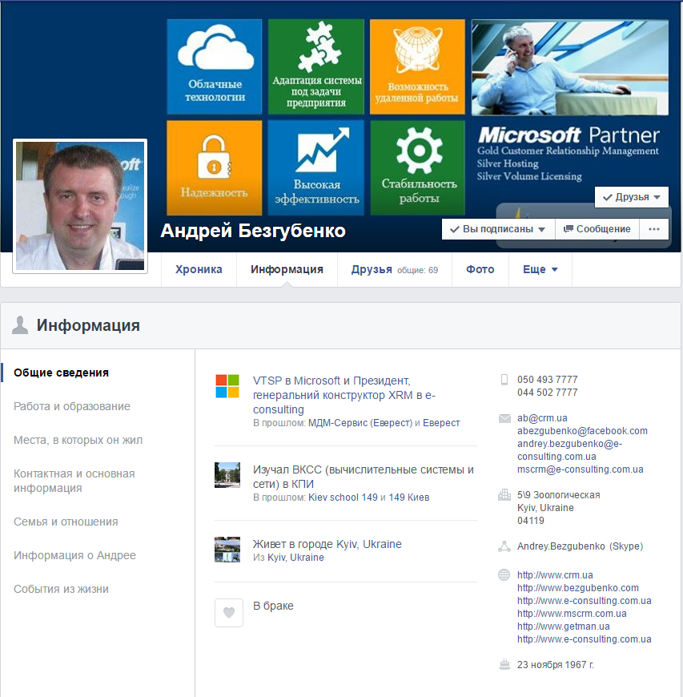
ПЕРЕЧЕНЬ ДОСТУПНЫХ ДЛЯ ОБРАБОТКИ ПОЛЕЙ
Ссылка на профиль
Nick name
ФИО (Фамилия, Имя, Отчество)
Город проживания
E-mail
Моб. тел.
Skype
Пол
Дата рождения
Семейное положение
Количество контактов
Количество подписчиков
Дата последней публикации
Место работы
Должность
Тип мессенджера (новый/старый)
Увлечения, хобби, группы.

Slide 40

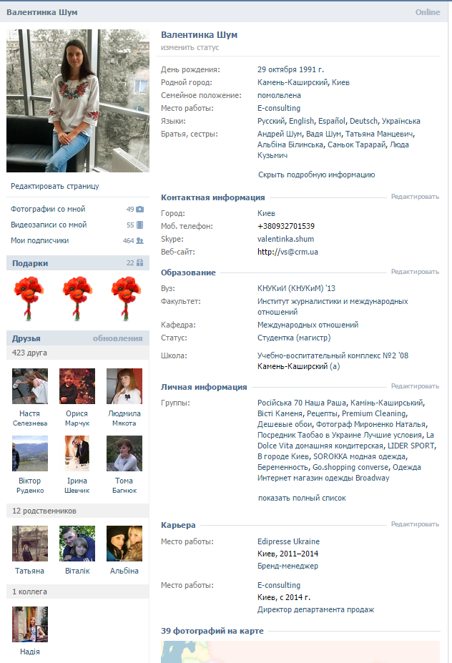
ПЕРЕЧЕНЬ ДОСТУПНЫХ ДЛЯ ОБРАБОТКИ ПОЛЕЙ
Ссылка на профиль
ФИО (Фамилия, Имя, Отчество)
Город проживания
Родной город
Языки
Моб. тел
Skype
Пол
Дата рождения
Семейное положение
Высшее образование:
Страна
Город
ВУЗ
Факультет
Кафедра
Форма обучения
Статус
Дата выпуска
Дата последней публикации
Место работы
Год начала работы
Год окончания работы
Должность

Slide 41

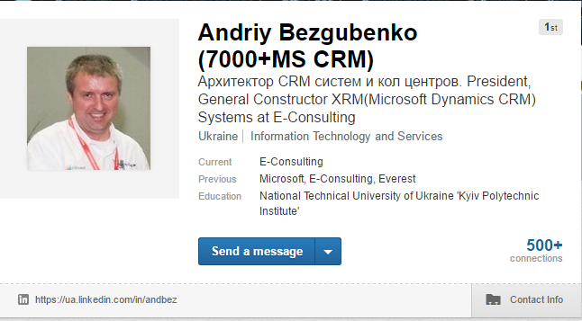
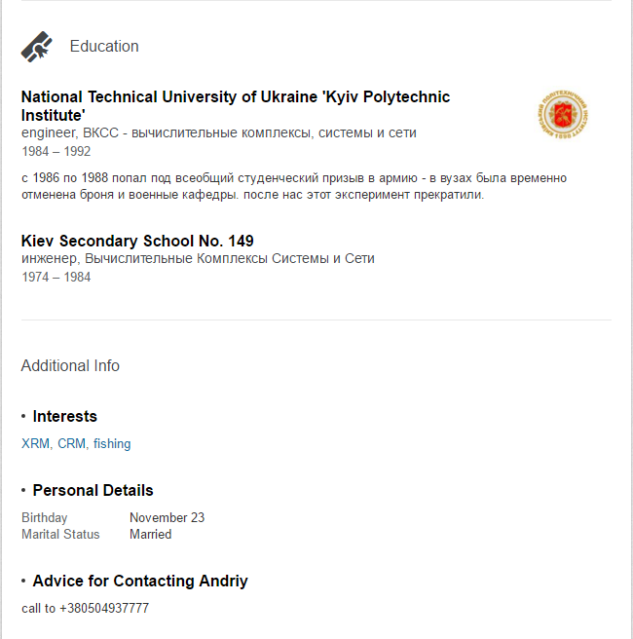
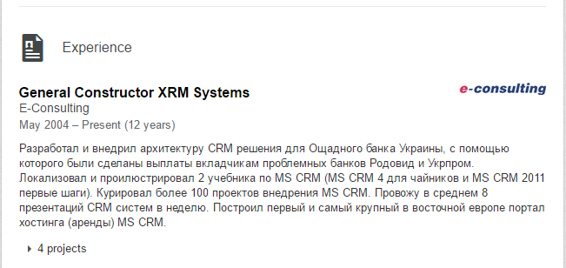
ПЕРЕЧЕНЬ ДОСТУПНЫХ ДЛЯ ОБРАБОТКИ ПОЛЕЙ
Ссылка на профиль
ФИО (Фамилия, Имя, Отчество)
Страна
Языки
Email
Моб. тел.
Пол
Дата рождения
Семейное положение
Высшее образование:
ВУЗ
Степень
Факультет
Период обучения
Место работы:
Год начала работы
Год Окончания работы
Должность

Slide 42
Обрабатываемая социальная информация
Количество контактов
Количество /частота постов
Соотношение контактов / подписчиков
Группы
Увлечения
Лайки, категории
Типы постов и пропорции
Типы перепостов и релевантные связи
Транслируемый контент
Совпадение с существующими сегментами

Slide 43
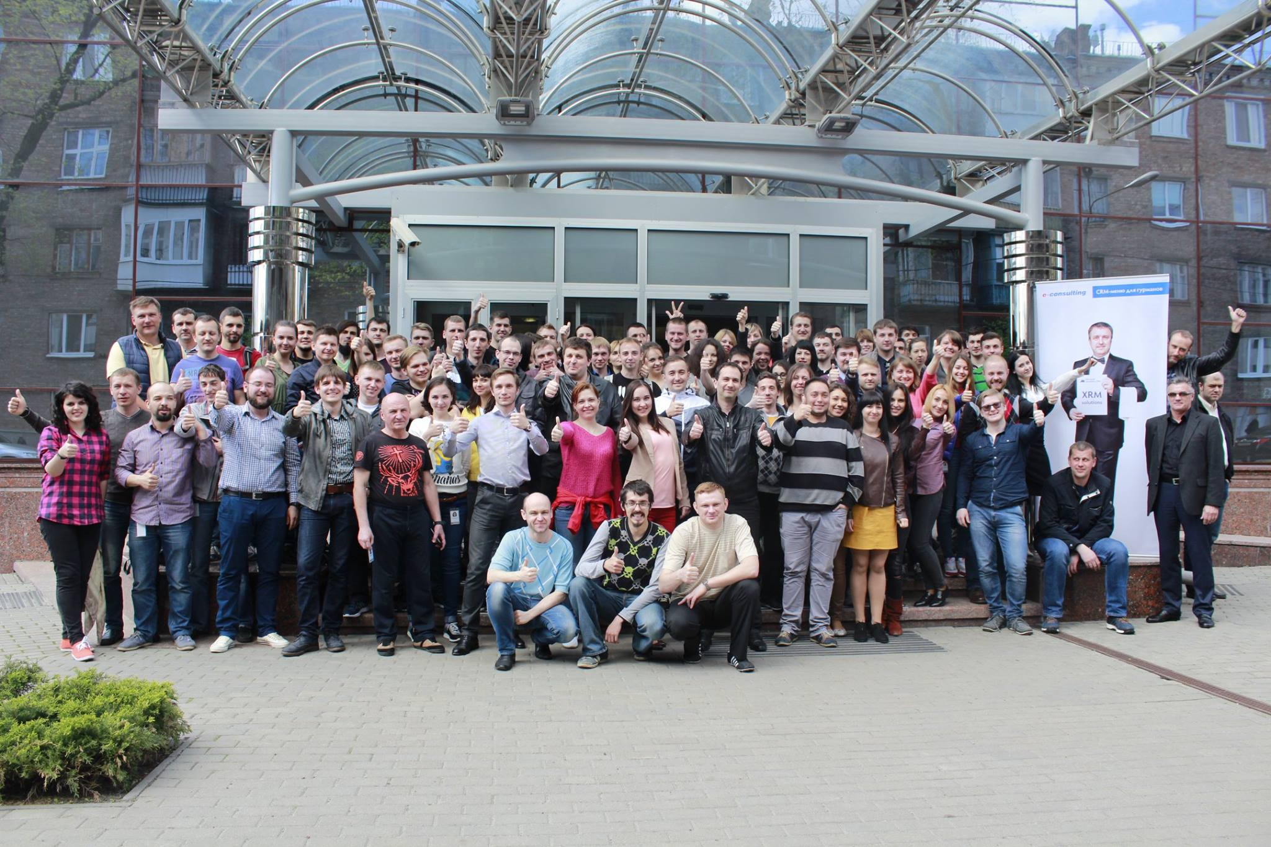

Спасибо за Ваш интерес!
Андрей
Безгубенко ab@crm.ua
+38(050)493-7777 www.crm.ua

